Slide 1


Slide 2
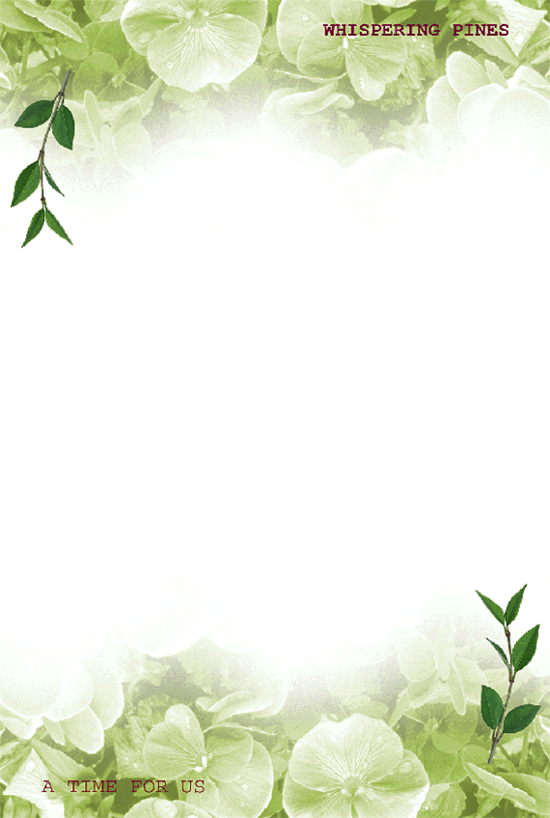
Tự nhiên và xã hội
Bài 4: An toàn khi sử dụng đồ dùng trong nhà
SGK/ 18

Slide 3
TIẾT 1

Slide 4
Hoạt động khám phá: Kể tên một số đồ dùng sắc nhọn có trong gia đình.

Slide 5
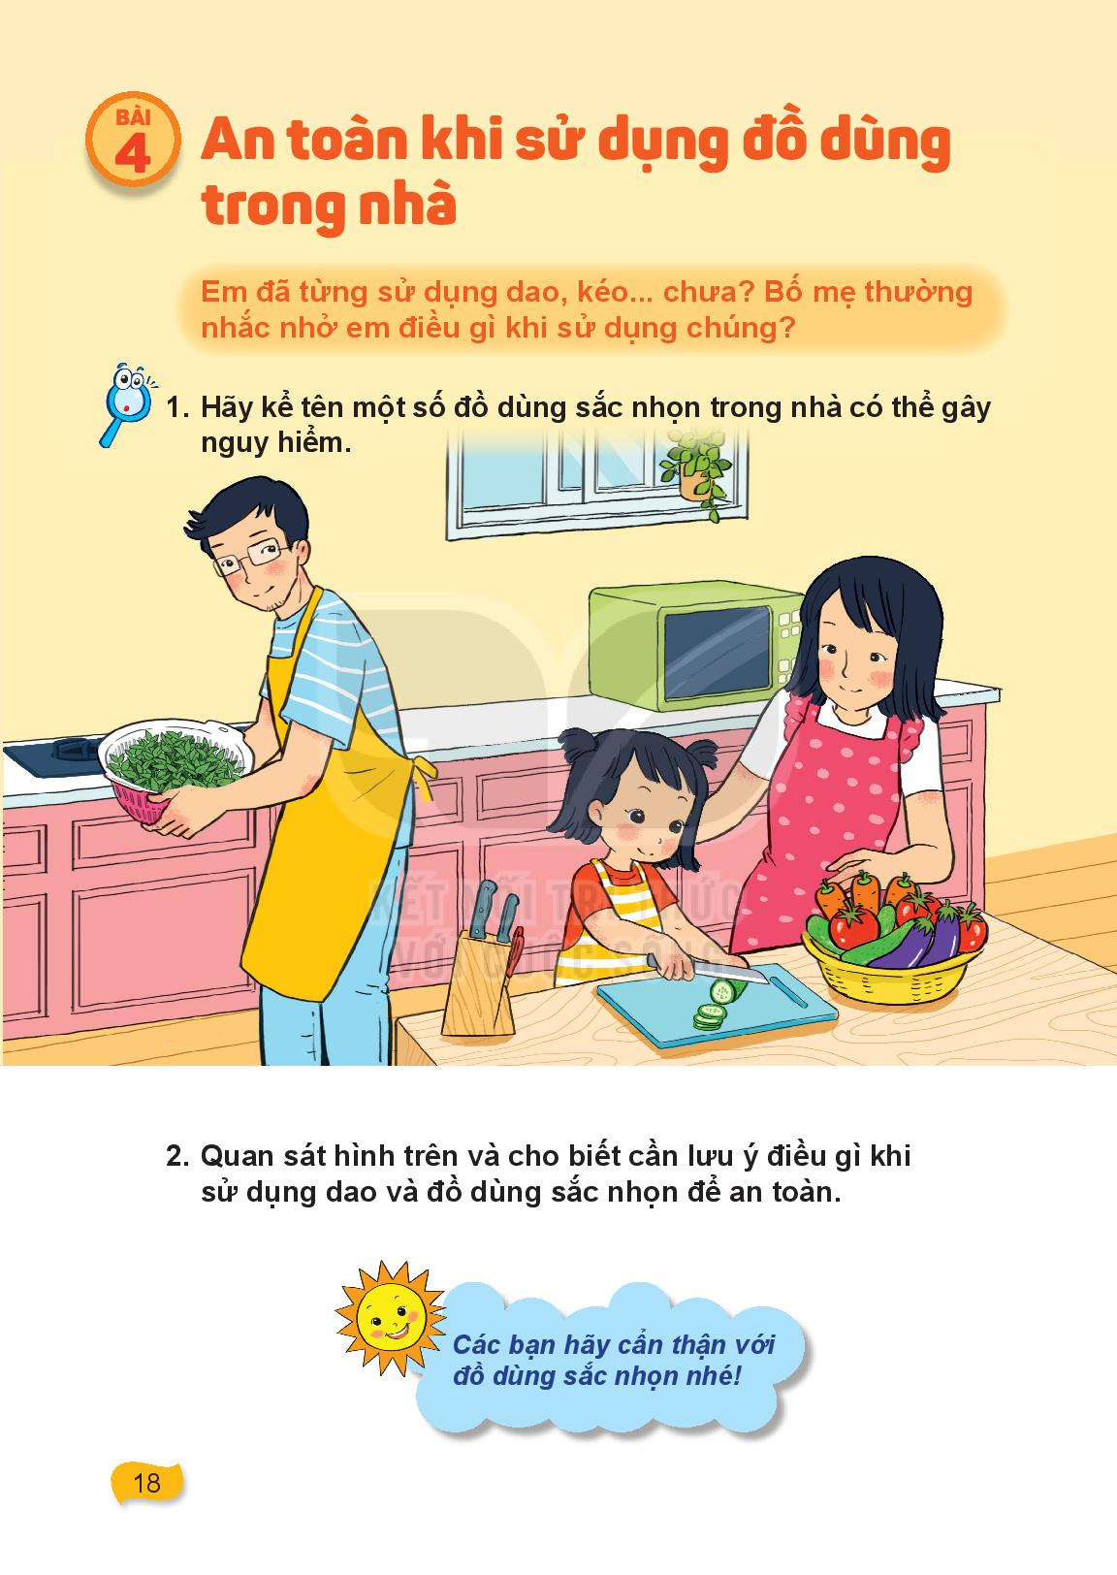
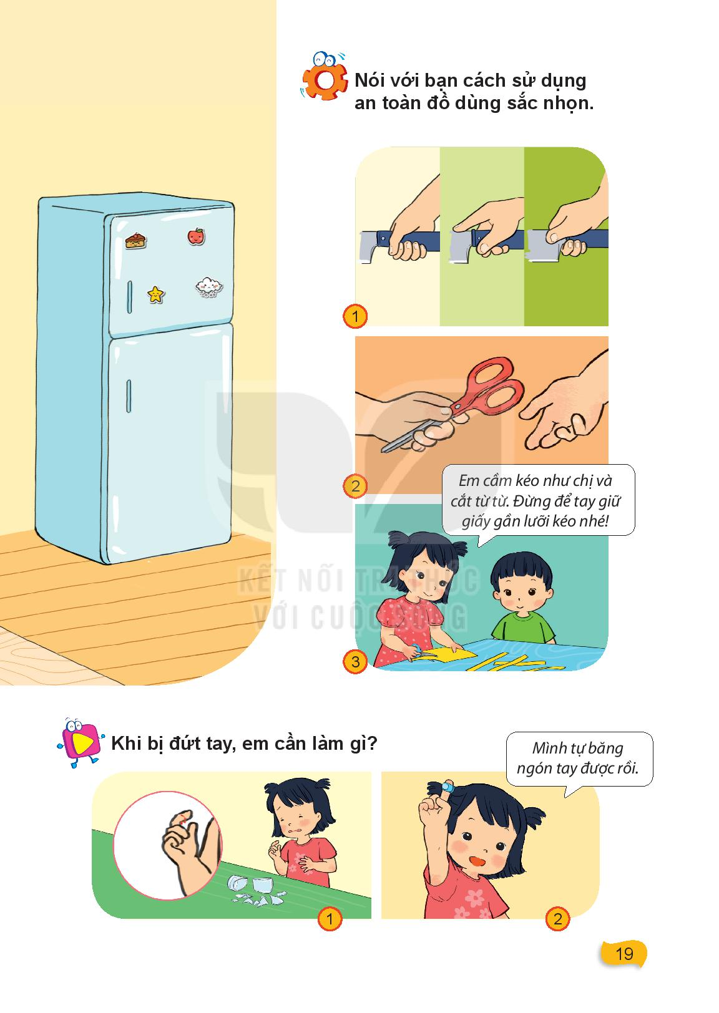

Slide 7
Hoạt động thực hành: Sử dụng đồ dùng sắc nhọn an toàn

Slide 9
Kết luận: Khi dùng dao, kéo hoặc những đồ dùng dễ vỡ và sắc nhọn, cần phải rất cẩn thận để tránh bị đứt tay và mất an toàn.

Slide 10
Hoạt động vận dụng: Quan sát hình và trả lời câu hỏi: Khi bị đứt tay do dao và đồ dùng sắc nhọn, em cần làm gì?

Slide 13
TIẾT 2

Slide 14
TIẾT 2: Hoạt động khám phá: Quan sát hình và trả lời câu hỏi
Vì sao em Hoa bị bỏng?
Hoa làm gì trong tình huống đó?
Em thấy Hoa xử lý như trên có đúng không?

Slide 15
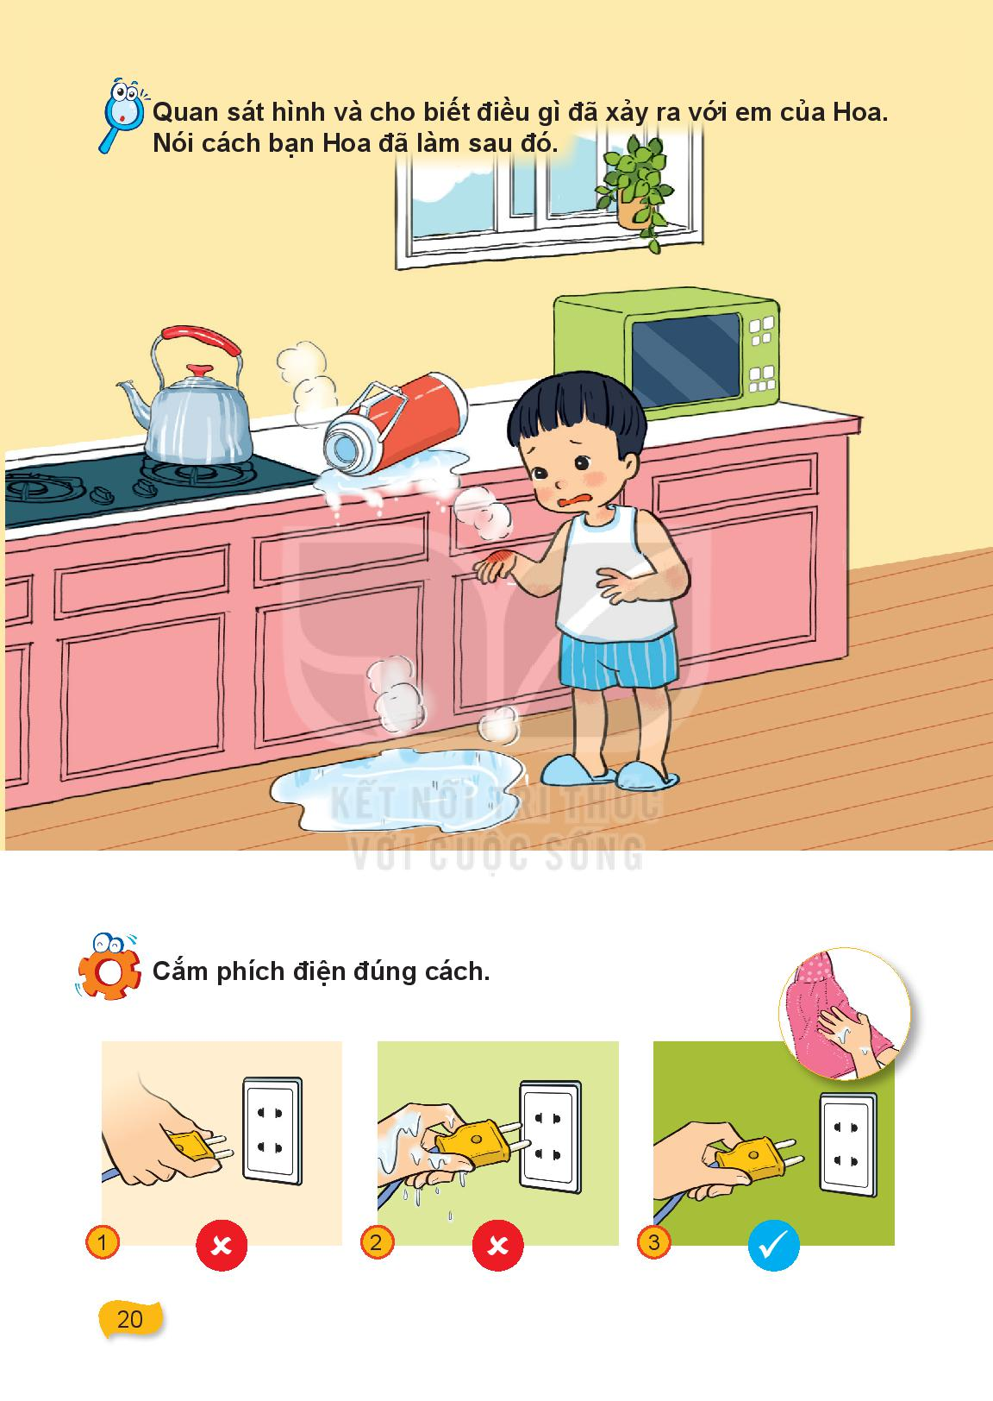
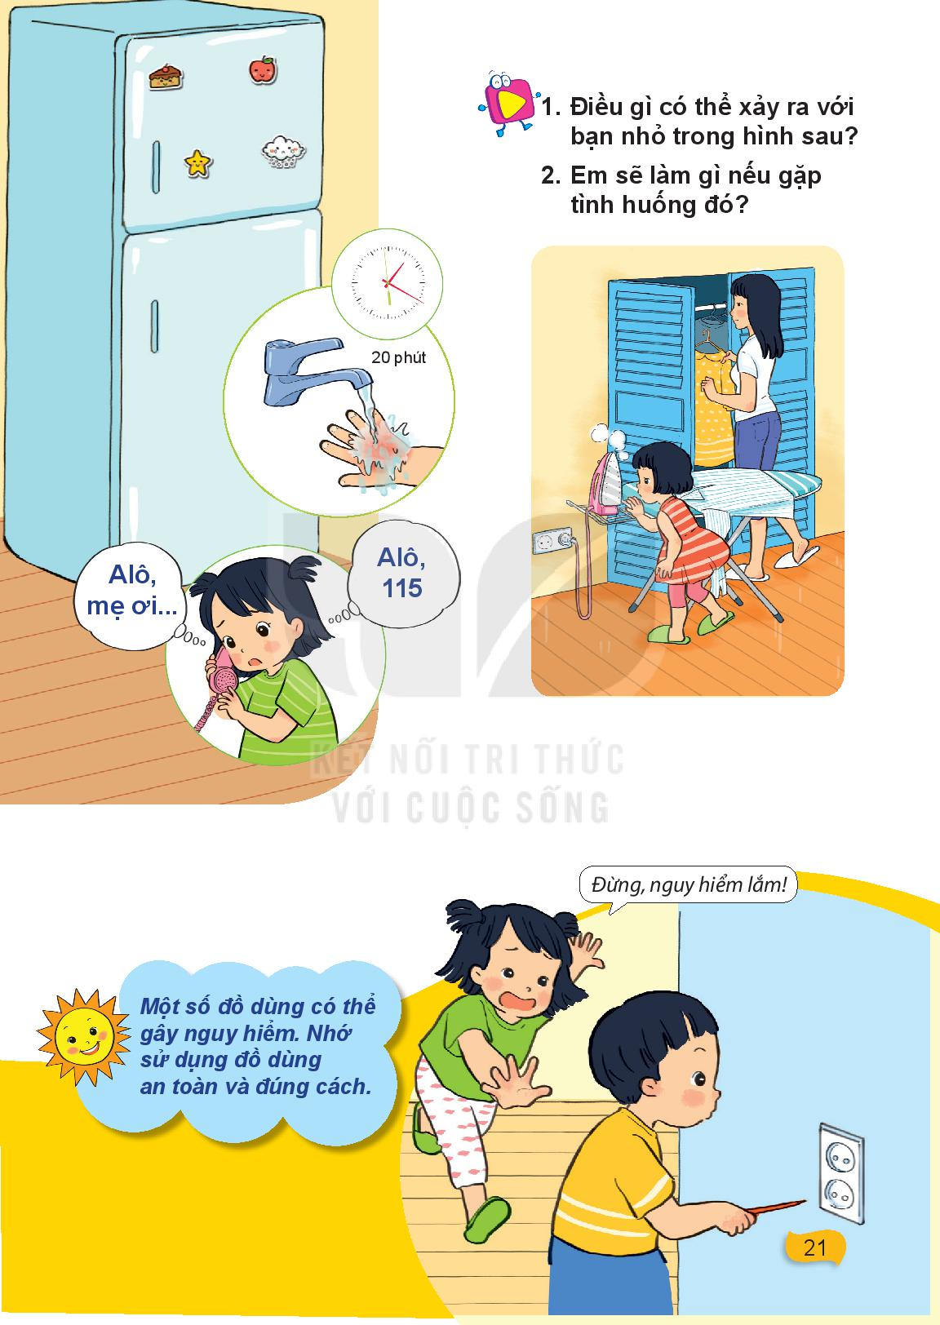

Slide 16
Hoạt động thực hành:

Slide 20
Hoạt động vận dụng:

